Slide 1
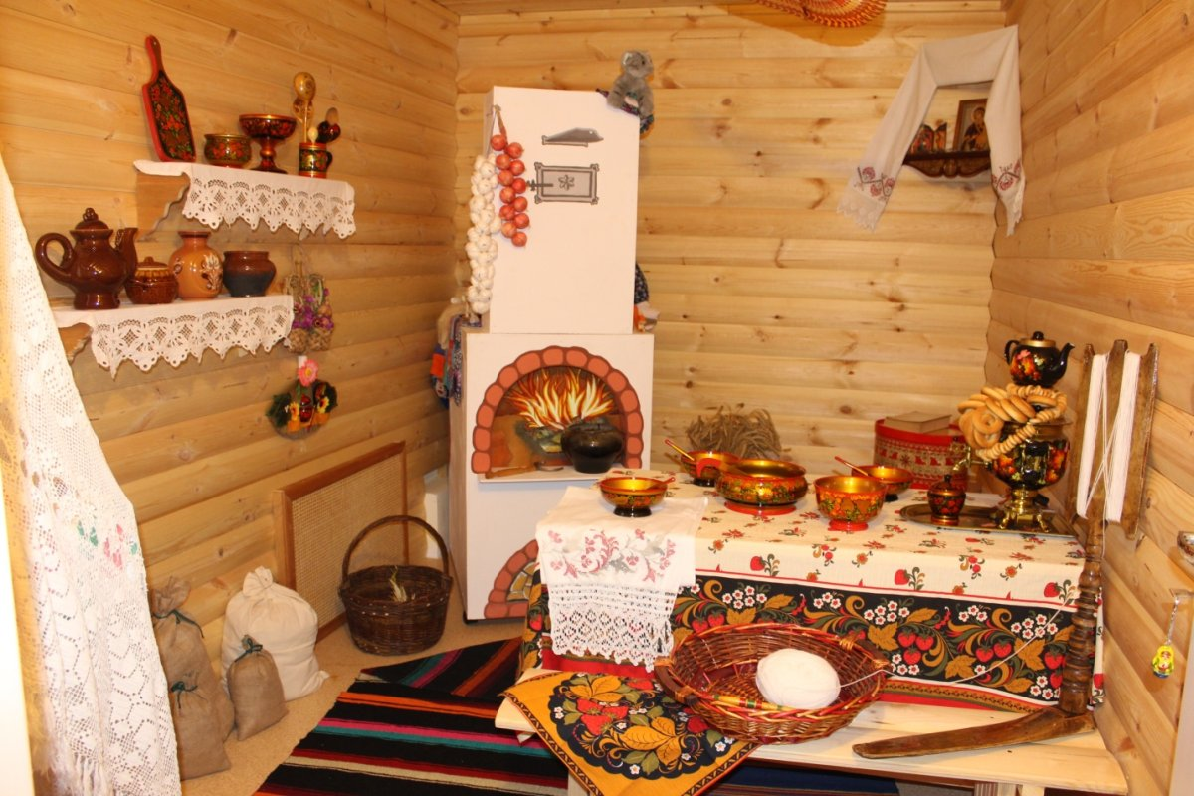
Капустные вечерки.

Slide 2
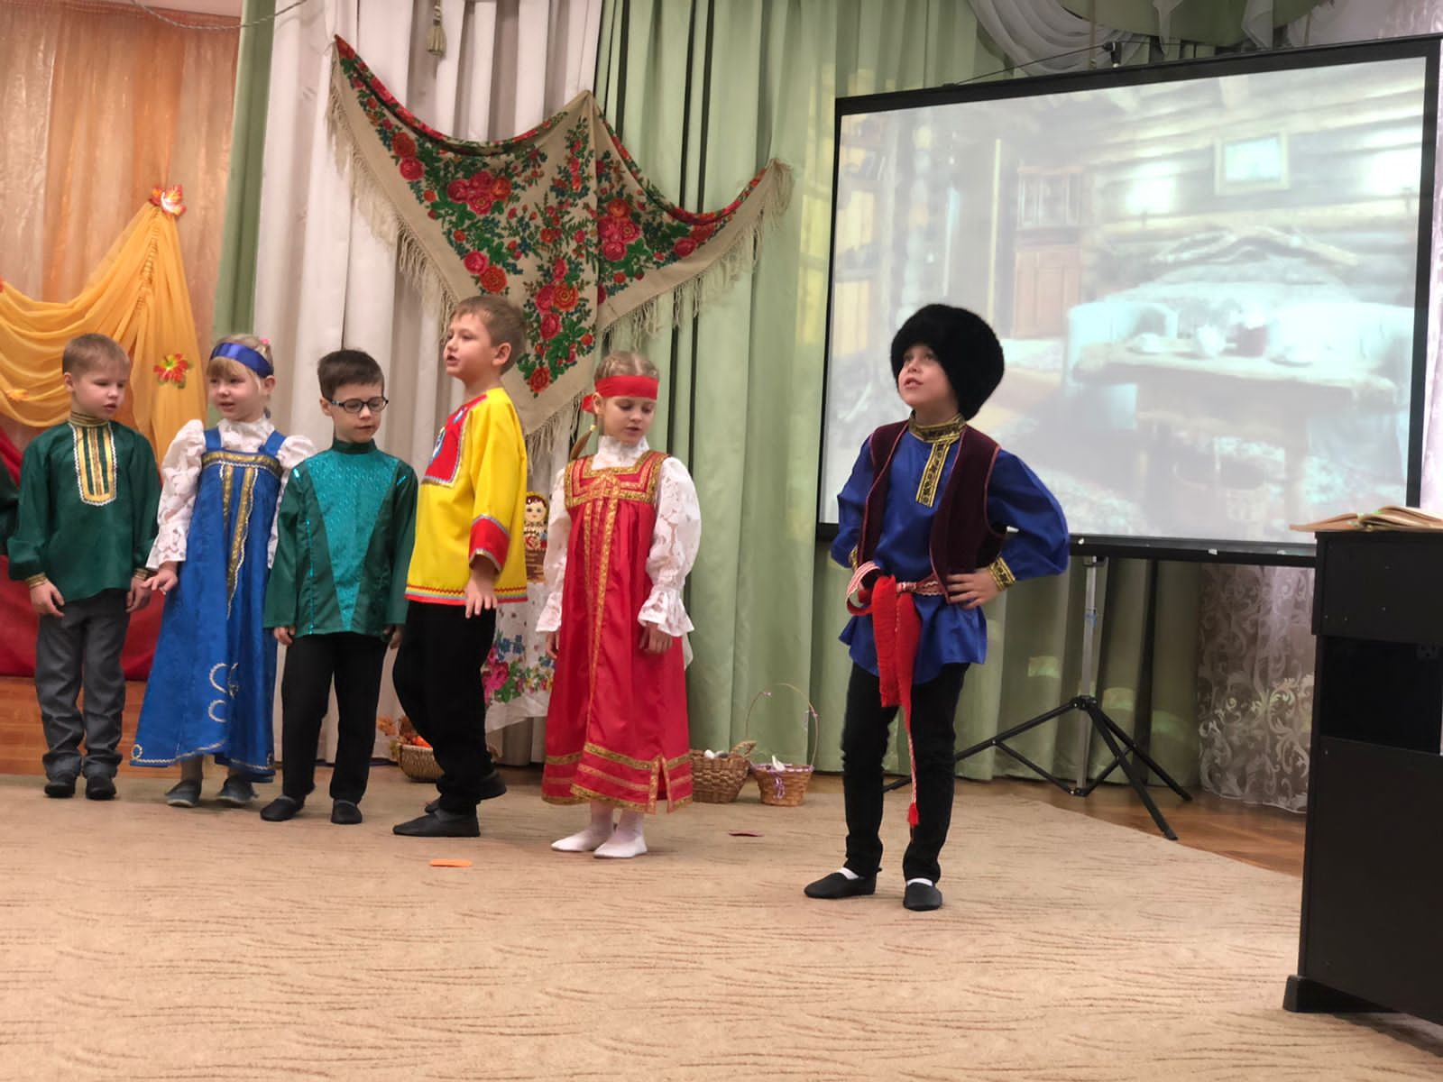

Slide 3
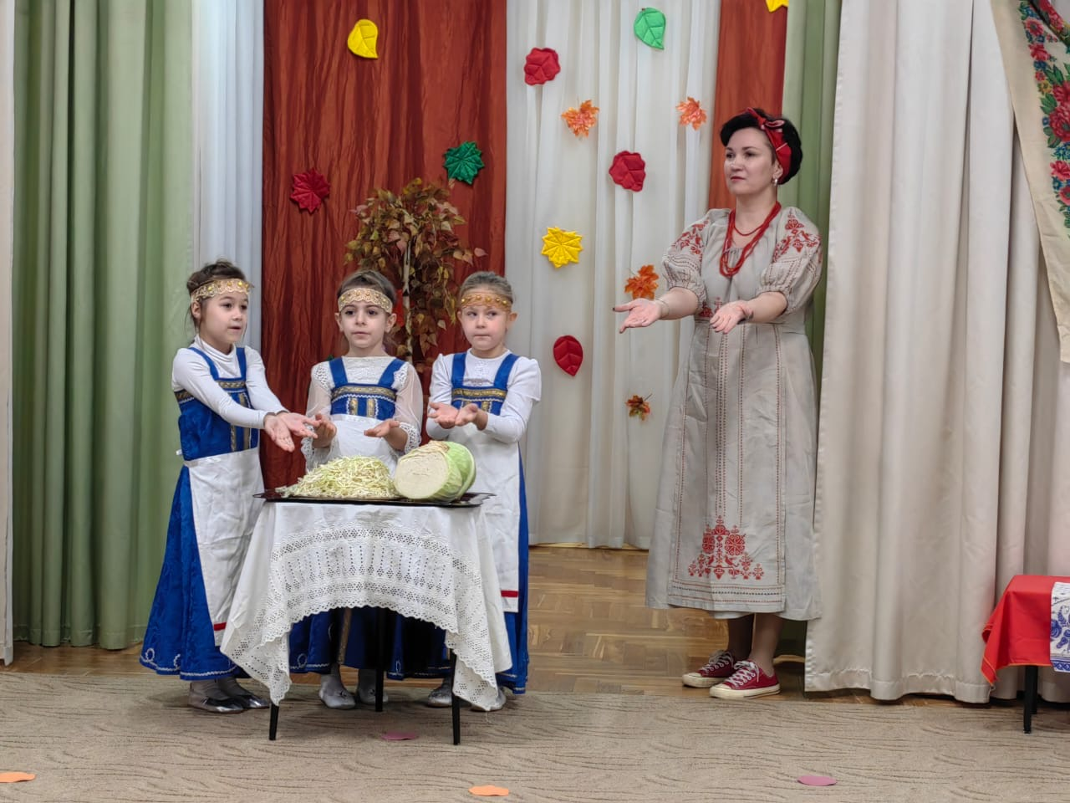
Уж, как мы капустицу солили..

Slide 4
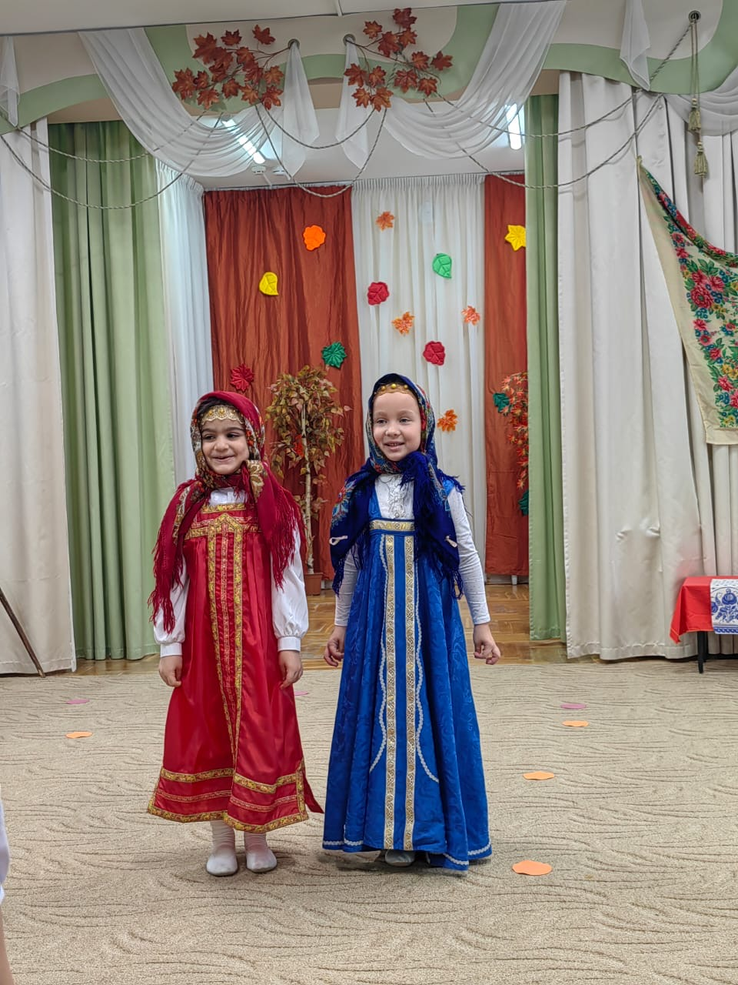
Даниловна и Гавриловна

Slide 5
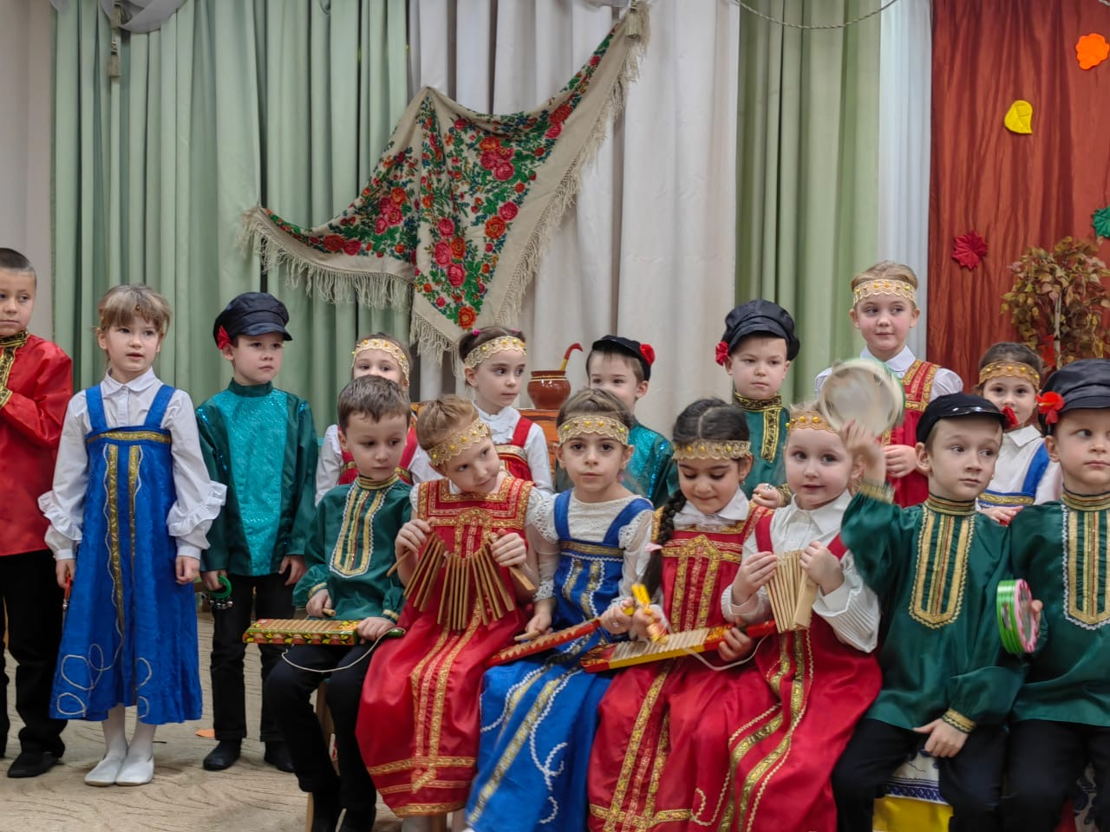
Оркестр

Slide 6
